Slide 1
Nacizem in fašizem

Slide 2
Fašizem (:
Konec vojne nastanejo številna gibanja
Po letu 1920 se okrepi revolucionarno gibanje
Stavke ; nova oblast ; oblast delavcev – komunistov
Proti delavstvu se upre buržoazija,ki podpre Mussolinija
Bojne enote “črnih srajc”
Oblasti zadovoljne
“red & mir”

Slide 3
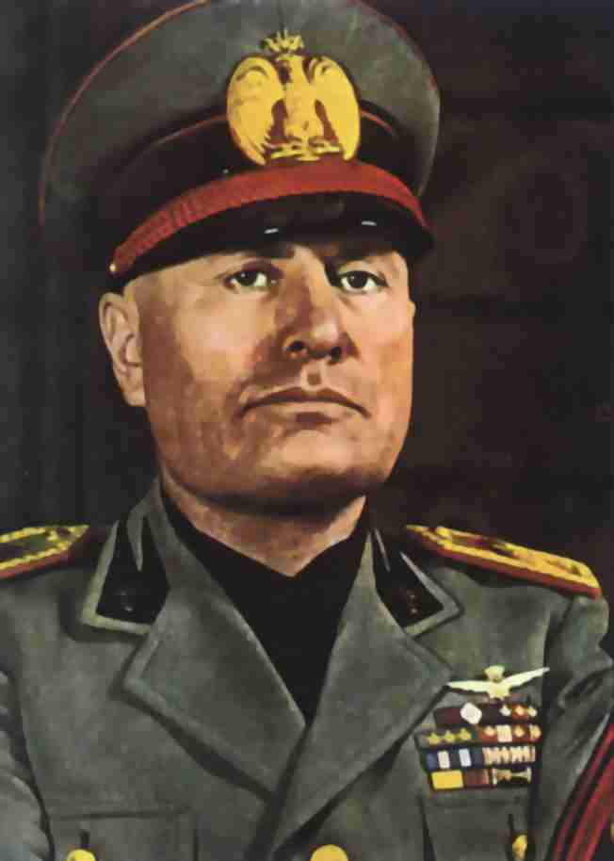
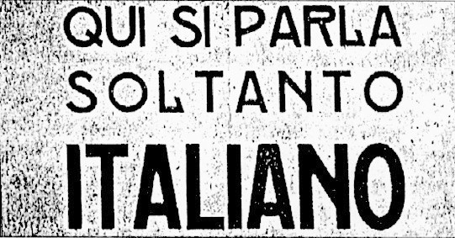

Slide 4
Mussolini ---> znal spretno slepiti ljudi
Z denarjem od bogatašev kupoval orožje
Leta 1922 vkorakal v Rim
Tu se začne obdobje fašizma
Najhujši sovražnik ---> komunizem
Največja žrtev ---> liberalna demokracija
1939 se z Hitlerjem združita
Državi povezani v os Rim – Berlin
1940 začne z vojno

Slide 5
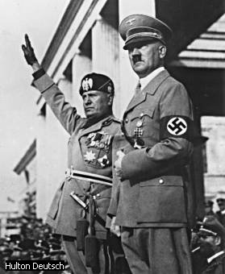
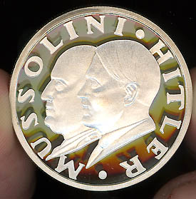

Slide 6
Imperialistične težnje
Sovraštvo do komunistov
Fašistične diktature
Popolnoma odpravi demokratično delovanje
Uvede nasilje črnih srajc
Imperialistična politika
Fašistične organizacije se pojavijo tudi drugod
V Madžarski,Avstriji,Španiji in SHS

Slide 7
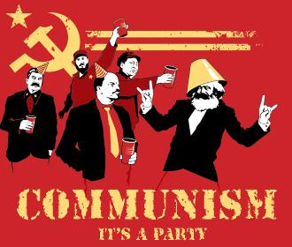
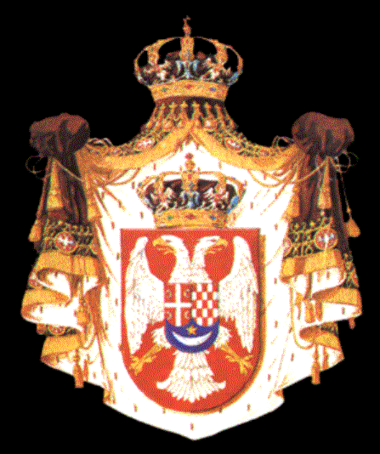

Slide 8
Kaj fašizem dejansko je?
Oblika družbenega in ideološkega totalitarnega sistema
Heterogena
1919 Mussolini ustanovi bojni fašio
Fašistične organizacije vodi Veliki fašistični svet
Nastal je iz nezadovoljstva
Usmerjen k rušenju in zaščiti

Slide 9
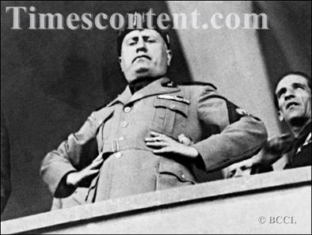
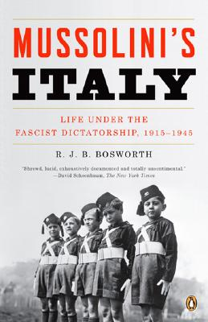

Slide 10
Nacizem (:
Nacionalsocializem ali nacionalni socializem
Totalitaristična ideologija
Veja fašizma
Stoji na prepričanju o več vrednosti določenge naroda
Najbolj znan nacist ---> Adolf Hitler

Slide 11
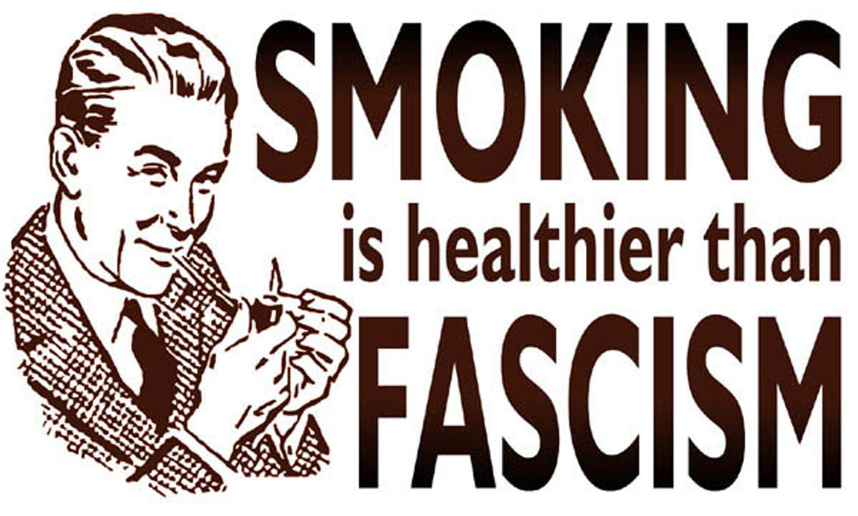
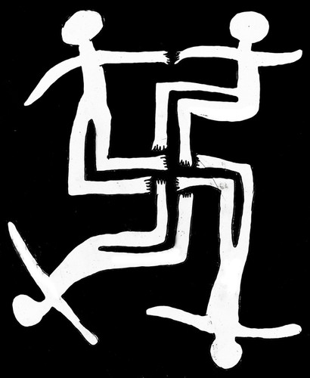

Slide 12
O Hitlerju (:
Rojen 20. aprila 1889 ---> Braunau
Starši ---> Alois Hitler & Klara Polzl
Po končani OŠ se preseli na Dunaj
Dvakrat zavrnjen na akademiji za slikarstvo(Židje )
Zdravnik ne uspe rešiti njegove matere (Žid)
Prodaja slike in plakate
Razlogi za sovraštvo Židov

Slide 13
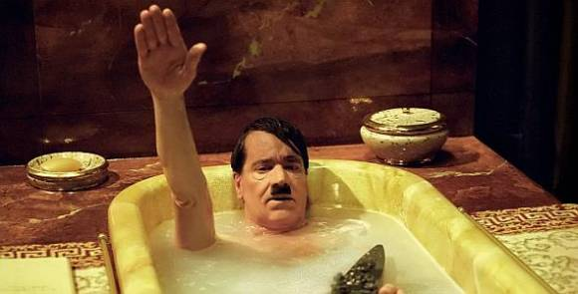
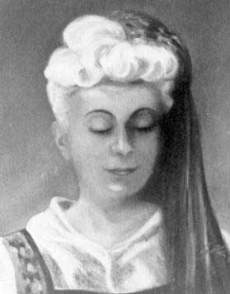

Slide 14
Po 1. svetovni vojni ---> Nemčija na robu bankrota
Razlike med bogatimi in revnimi (eden izmed razlogov za preziraje židov)
Pot v 2. svetovno vojno
2 svetovna vojna se začne ob izvolitvi Hitlerja
1919 vstopi v Nemško delavno stranko
NSDAP
1920 ---> prvi govor pred množico

Slide 15
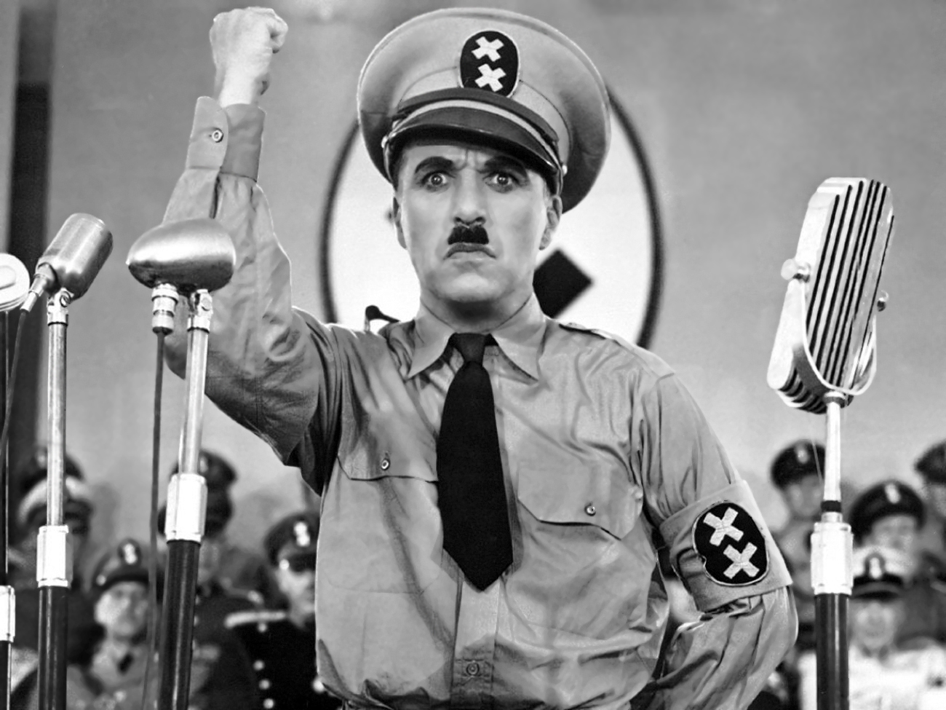
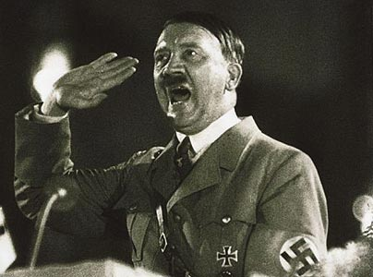

Slide 16
Poskus državnega udara ---> ubitih 16 nacistov in 3 policista
1923 Hitler obsojen ---> 1924 osvobojen
1928 Hitlerjeva stranka prvič kandidira na parlamentarnih volitvah
1929 “črni petek”
Hitlerjeva stranka izvoljena kot 2. najmočnejša
Izgubi na volitvah za predsednika proti Hindenburgu

Slide 17
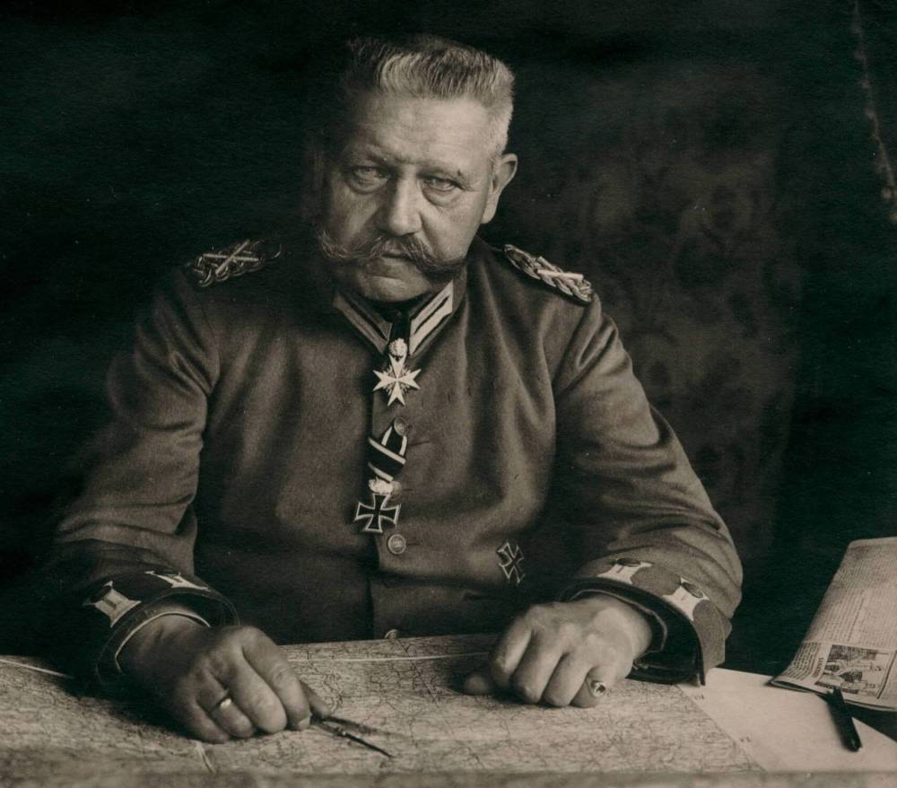
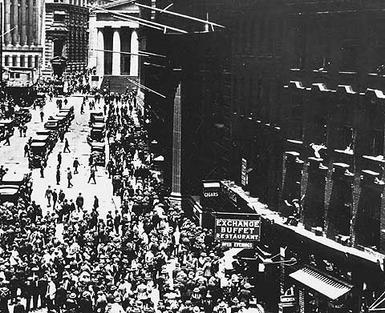

Slide 18
Združitev NSDAP in DNVP (nemška narodno ljudska stranka) omogoči Hitlerju nenadzorovano vladanje
Aretiral je vse nasprotnike in jih poslal v koncentracijska taborišča
Legaliziral pošiljanje ljudi v k. t. (homoseksualce,potepuhe,Rome,Jude…)
Po smrti Hindenberga prevzame dolžnosti
Združi vlogo kanclerja in predsednika
Umre 30.aprila 1945 z ženo Evo Braun v Berlinskem bunkerju

Slide 19
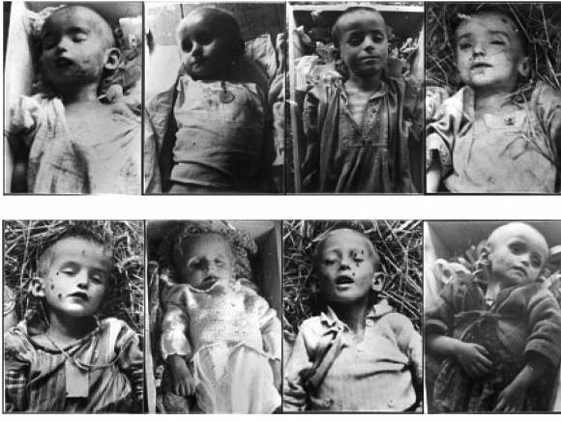
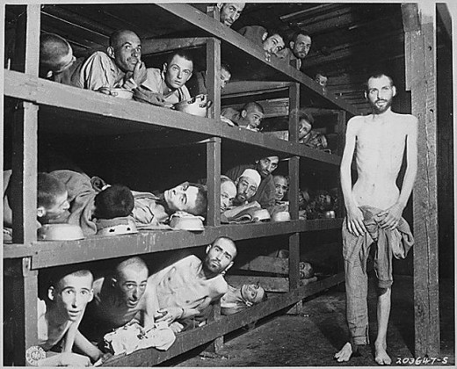

Slide 20
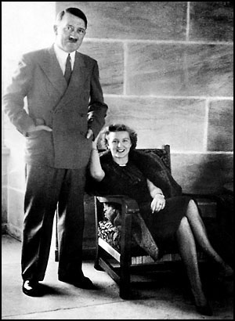
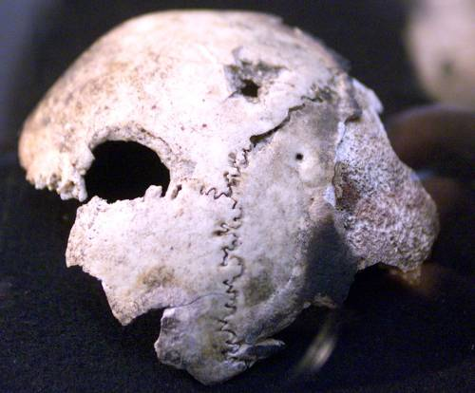
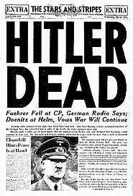

Slide 21
Razlike (:
povzdigovanje naroda nad posameznika
uporaba nasilja in sodobnih tehnik propagande in cenzure za zatiranje politične opozicije
obsežna ekonomska in socialna organizacija
Fašisti so želeli Žide spreobrniti
je enopartijski politični sistem, ki ga opredeljuje program NSDAP in ki ga vodi diktator , imenovan Vodja
značilen njegov odnos do socializma, komunizma, nacionalnega, religije in do intelektualcev
Nacisti so želeli Žide iztrebiti

Slide 22
